Slide 1

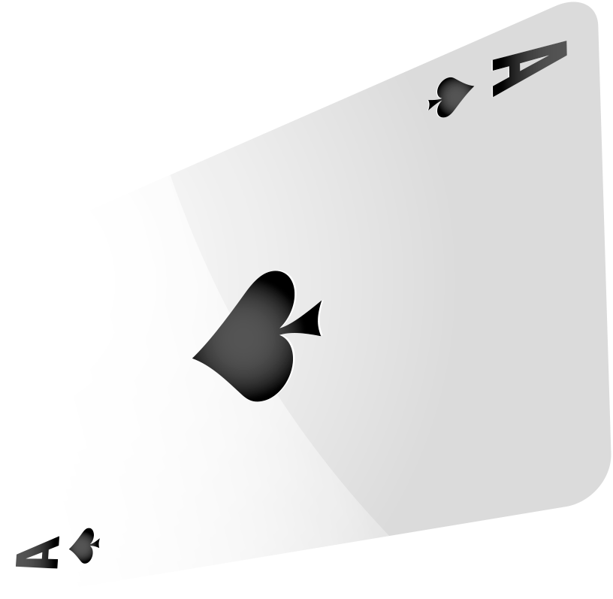

AI Programming Black Jack
Alberiek, Jamie,Joshua, Robbe
1

Slide 2
TABLE OF CONTENTS
1
DOELSTELLING
2
PROBLEEMSTELLING
3
ANALYSE
4
RESULTAAT
5
UITBREIDING
6
BIBLIOGRAFIE
Wat wij wouden bereiken
De problemen dat opgelost moesten worden
Hou wij de problemen aanpakten
Ons eindresultaat
Uitleg over onze werking
Bronnen
2

Slide 3
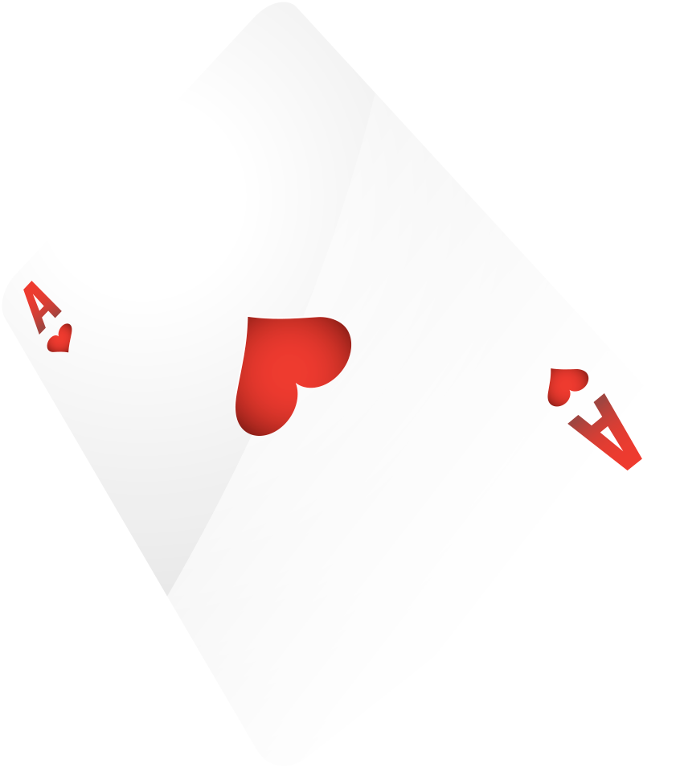
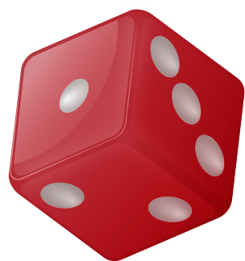
1
DOELSTELLING
BLACKJACK
3

Slide 4
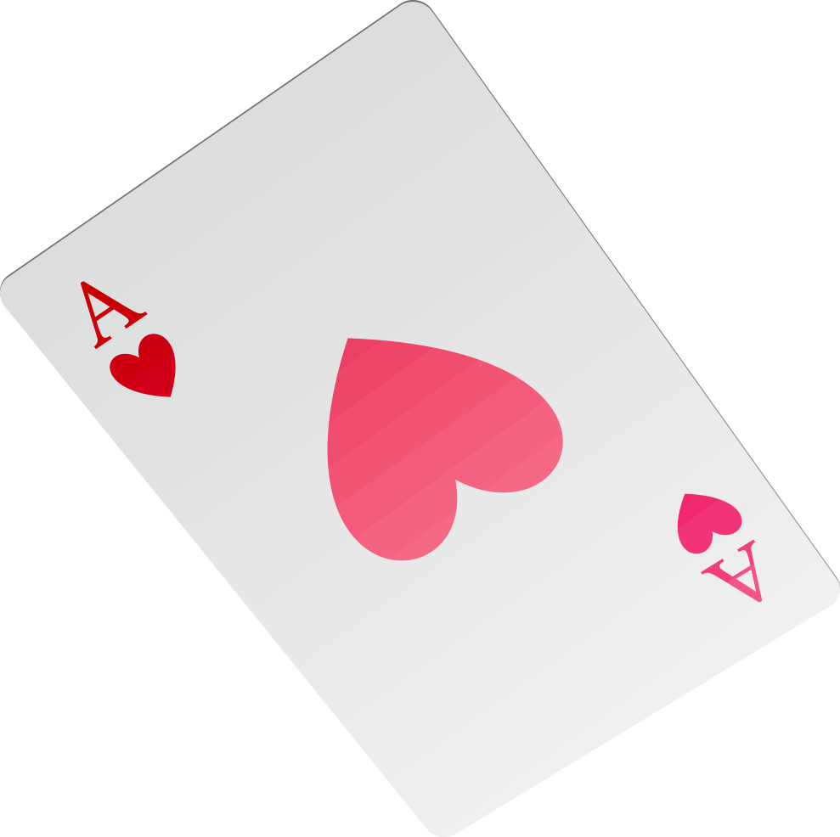
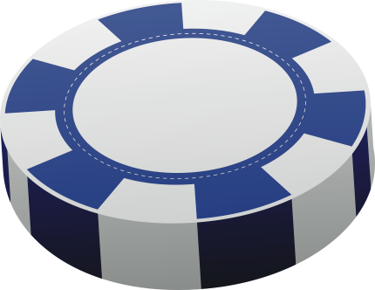

Blackjack AI
Het doel ligt op het implementeren van een beslissingsstrategie die bepaalt welke actie de AI neemt: Basic strategy
4
Notes:
In dit project bouwen we een AI die het kaartspel Blackjack speelt. De focus ligt op het implementeren van een beslissingsstrategie die bepaalt welke actie de AI neemt: kaart vragen (hit), passen (stand), dubbelen (double down) of splitsen (split).

Slide 5
PROJECT DOELEN
Speler
Ease of use
Simuleren
NPC dat het spel kan spelen.
Een simpele GUI.
Dealer
Spel kunnen simuleren.
Uitdelen van kaarten.
5

Slide 6
2
PROBLEEMSTELLING
BLACKJACK
6
Notes:
Op deze slide zien we de belangrijkste projectdoelen van onze Blackjack AI. Eerst en vooral wilden we een NPC maken die zelfstandig Blackjack kan spelen. Deze NPC volgt een vaste beslissingsstrategie en kan automatisch acties uitvoeren zoals hit, stand, double down en split. Daarnaast was gebruiksvriendelijkheid een belangrijk doel, daarom hebben we gekozen voor een eenvoudige en duidelijke GUI zodat het spel makkelijk te spelen en te begrijpen is. We wilden het spel ook kunnen simuleren, zodat rondes automatisch kunnen verlopen en resultaten geanalyseerd kunnen worden. Tot slot is er de dealer, die instaat voor het uitdelen van kaarten en het correct toepassen van de officiële Blackjack-regels.

Slide 7
Strategie
Hoe ontwerpen we een Blackjack‑engine die correcte spelregels, deck‑management, dealer‑logica en inzetregels implementeert
Hoe zorgen we dat de AI alle relevante informatie ontvangt.
7
Notes:
Onze probleemstelling was hoe we een correcte en realistische Blackjack-engine konden ontwerpen. Daarbij moesten we rekening houden met verschillende onderdelen zoals de spelregels, het beheren van één of meerdere decks, de logica van de dealer en de inzetregels. Een belangrijke uitdaging was ervoor zorgen dat de AI alle nodige informatie krijgt om juiste beslissingen te nemen. De AI moet weten welke kaarten getrokken worden, wat de mogelijke handwaardes zijn en in welke situatie hij zich bevindt. Het doel was dus niet alleen een werkend spel, maar ook een structuur die logisch, uitbreidbaar en geschikt is voor AI-beslissingen.

Slide 8
3
ANALYSE
BLACKJACK
8

Slide 9
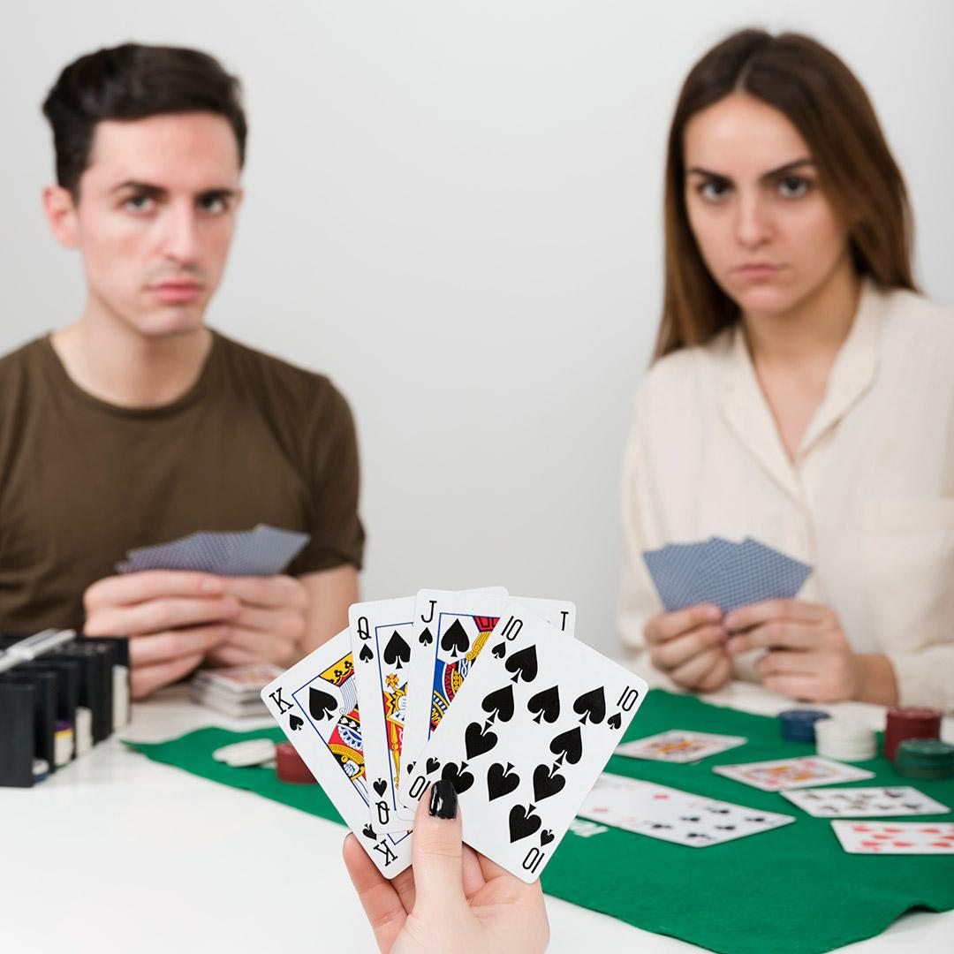
REQUIREMENTS
Spelregels
Shoe & Deck Management
Events / Observers
Testing
9
Notes:
1. SpelregelsKlassieke Blackjack‑regels: Aces flexibel (1/11), dealer hit tot soft‑17 (configureerbaar), blackjack betaalt 3:2.MVP‑focus: hit, stand, double (split/insurance voorlopig niet).Resultaatafhandeling: win/lose/push + blackjack‑uitbetaling. 2. Shoe & Deck ManagementOndersteuning voor N decks (standaard 6).Reshuffle‑beleid configureerbaar:reshuffle_at_percent (bijv. 25% kaarten over)reshuffle na elke ronde (standaard) 4. Events / ObserversNPC registreert zich als draw observer om elke kaart te zien.Essentieel voor deterministische card counting. 5. TestingUnit‑tests voor:handwaardes (Aces, bust, blackjack)dealer‑gedragdeterministische dealing

Slide 10
REQUIREMENTS
Klassieke Blackjack‑regels: Aces flexible, dealer hit tot soft‑17, blackjack betaalt 3:2.
Ondersteuning voor N decks
Reshuffle:reshuffle na elke ronde
Deck exposeert draw observers, zodat de AI elke kaart kan volgen (voor card counting).
NPC registreert zich als draw observer om elke kaart te zien.
Essentieel voor deterministische card counting.
Unit‑tests voor: handwaardes (Aces, bust, blackjack) dealer‑gedragdeterministische dealing
10

Slide 11
4
RESULTAAT
BLACKJACK
11

Slide 12

Resultaten
Spel
Basic Strategy
NPC
Simulation
Counting
Speler
Spelregels, dealen, deck
Hit, stand, double down, split
Algorithme voor spelen
Een ronde kunnen simuleren
Tellen van kaarten
Tegen AI kunnen spelen
12
Notes:
JOSHUA
Onze resultaten zijn we hebben het spel Blackjack geprogrameerd met alle spelregels
Een Computer "AI" die 2 tactieken gebruikt om keuze en bet waarde te bepalen Counting is een tactiek dat mensen gebruiken voor een slimme keuze te maken wanneer ze veel mogen inzetten
Basic strategy. Logica voor de coputer waardoor hij geen hit zou doen op 20 en niet zou standen op 8
We hebben ook een simulatie waar we onze NPC kunnen testen voor zijn counting en basic strategy in actie te zien zonder een user
En als einde hebben we gekeken dat een speler "bezoeker" "student" kan spelen samen met de AI met als doel meer geld hebben dan de AI.

Slide 13
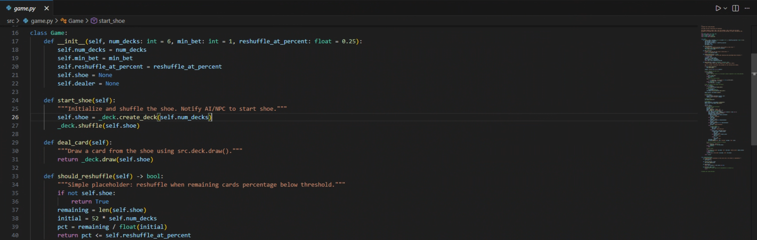
RELEVANT CODE: game.py Bevat de kernlogica voor het spel.
__init__ (Constructor) Doel: Initialiseert de Game-klasse met het aantal kaartspellen, de minimale inzet en de drempel voor herschudden.
start_shoe Doel: Initialiseert en schudt de "shoe" (stapel kaarten).
deal_card Doel: Trekt een kaart uit de shoe.
should_reshuffle Doel: Bepaalt of de shoe opnieuw geschud moet worden op basis van het aantal resterende kaarten.
play_round Doel: Orkestreert een volledige ronde Blackjack, inclusief het delen van kaarten, acties van spelers en dealer, en afhandeling van de uitkomst. Belangrijke stappen: Herschudt , Verzamelt inzetten, Delen, Verwerken van Acties, Bankrolls. Retourneert: Een samenvatting van de ronde, inclusief uitkomsten en netto winst/verlies per speler.
_DealerPlaceholder Doel: Een lichte placeholderklasse voor de dealer, in afwachting van de volledige implementatie in dealer.py.
13
Notes:
Joshua
In Game.py hebben we verschillende methodes zoals start shoe (shoe is een term binnen in blackjack als de volledige deck)
Deal_card dat u een kaart geeft en verwijderd in de deck
En play round waar men een volledige ronde van Blackjack orkestreert en een samenvatting doorstuurd

Slide 14
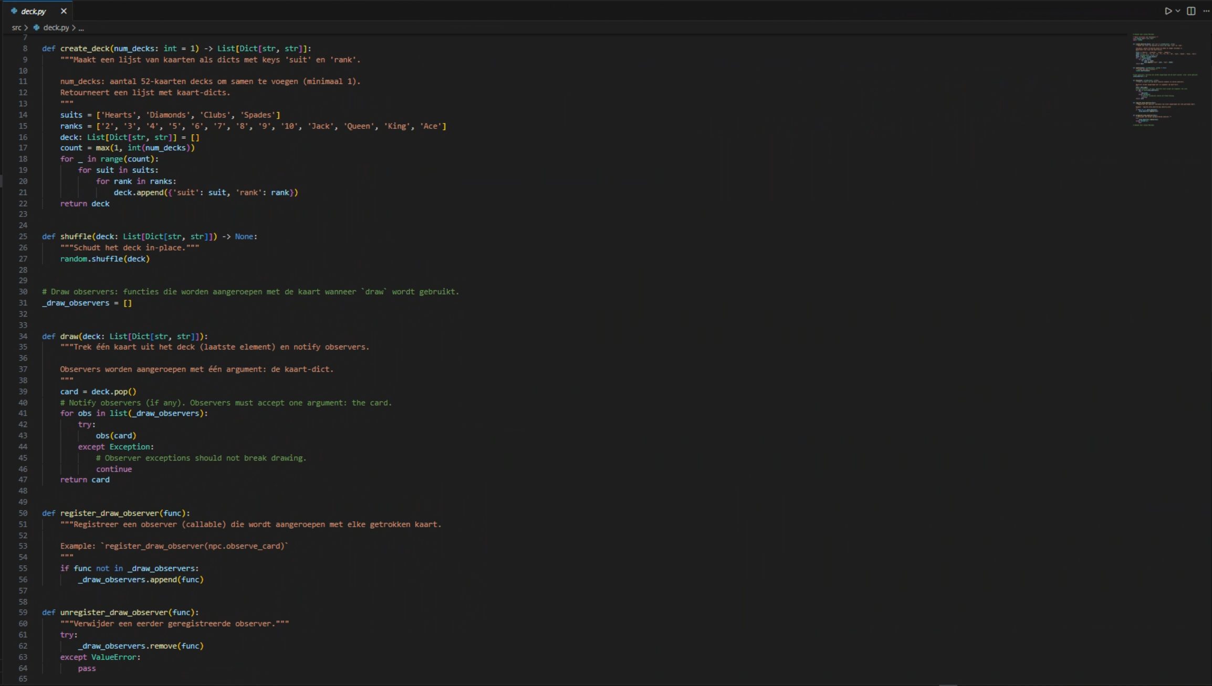
RELEVANT CODE: deck.py Bevat de kernlogica voor het spel.
create_deck(num_decks=1) Doel: Maakt een deck van kaarten (of meerdere decks) met suits en ranks..
shuffle(deck) Doel: Schudt het deck in-place.
draw(deck) Doel: Trekt één kaart uit het deck en roept geregistreerde observers aan.
register_draw_observer(func) Doel: Registreert een observer die wordt aangeroepen bij elke getrokken kaart.
unregister_draw_observer(func) Doel: Verwijdert een eerder geregistreerde observer.
14
Notes:
Joshua Dit is de deck.py
In deze code maken we onze deck aan shuffle we het en maken we de logica aan voor een kaart te trekken en observers op te roepen

Slide 15
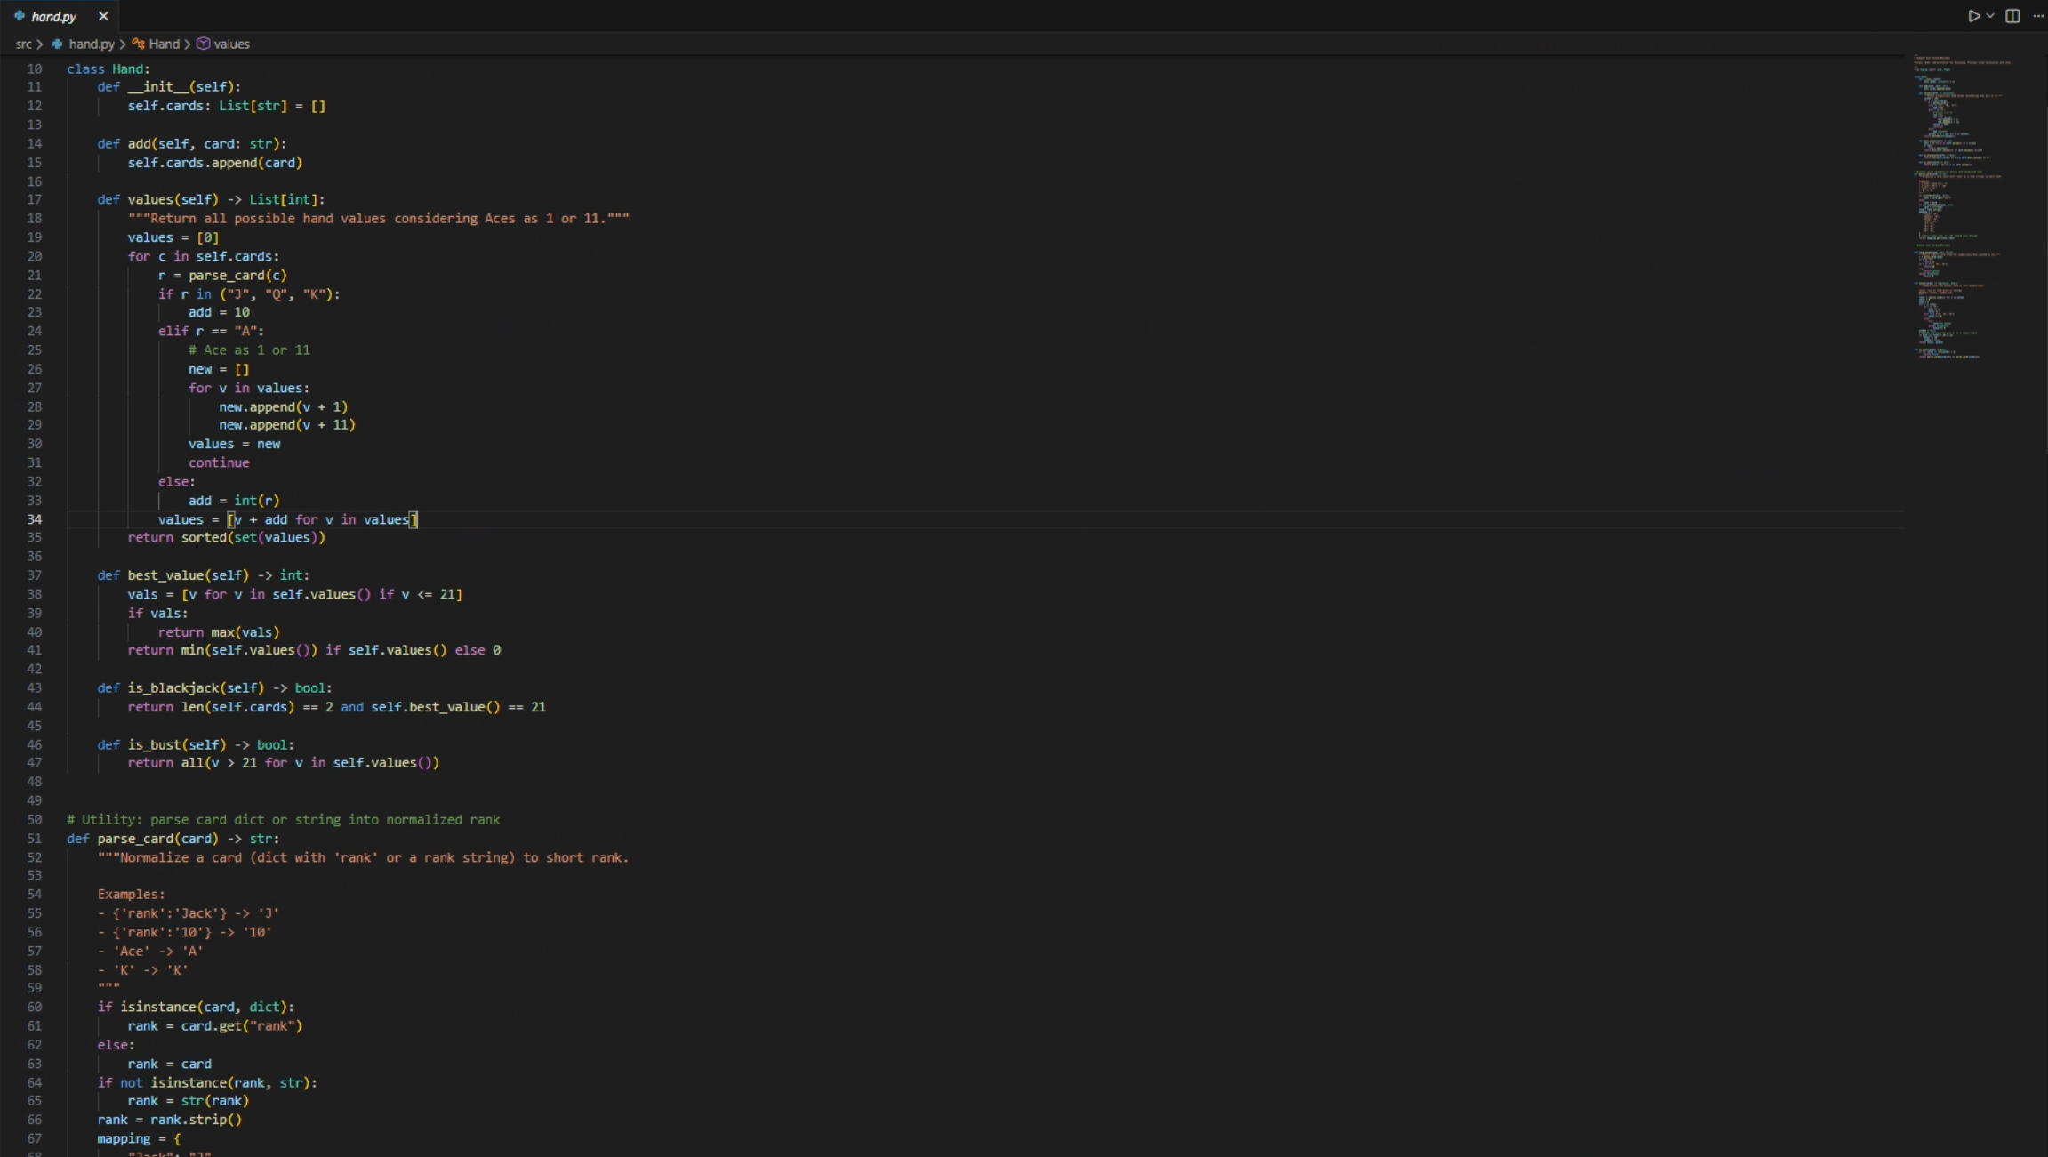
RELEVANT CODE: Hand.py Bevat de kernlogica voor het spel.
add(card) Doel: Voegt een kaart toe aan de hand.
values() Doel: Berekent alle mogelijke waardes van de hand, rekening houdend met Azen (1 of 11).
best_value() Doel: Geeft de beste waarde van de hand (hoogste waarde ≤ 21).
is_blackjack() Doel: Controleert of de hand een Blackjack is (exact 21 met 2 kaarten).
is_bust() Doel: Controleert of de hand "bust" is (alle waardes > 21).
parse_card(card) Doel: Normaliseert een kaart naar een korte rank (bijv. "Jack" → "J").
15

Slide 16
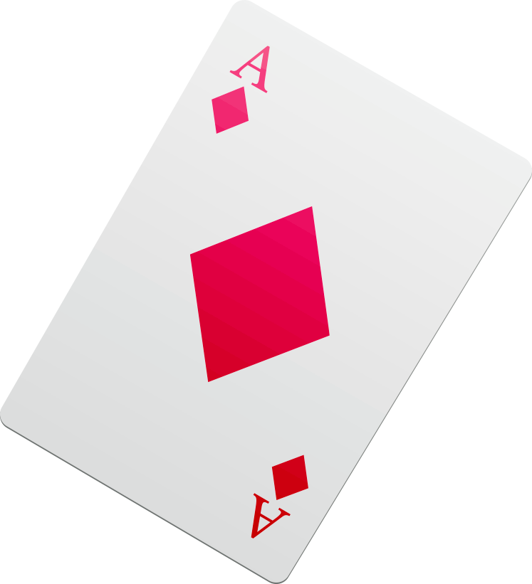
DEMO
16

Slide 17
5
UITBREIDING
BLACKJACK
17
Notes:
Deze slide toont mogelijke uitbreidingen voor het project. Een eerste uitbreiding is het toevoegen van andere Blackjack-varianten zodat het systeem flexibeler wordt. Daarnaast kan multiplayer toegevoegd worden, waarbij meerdere menselijke spelers tegelijk kunnen spelen. We kunnen ook uitgebreidere statistieken voorzien, zoals winstpercentages per strategie of lange-termijnresultaten met grafieken en rapporten. Verder kunnen er meer geavanceerde strategieën geïmplementeerd worden, zoals Wonging, waarbij de inzet afhangt van de kaartentelling. Tot slot kunnen geluidseffecten en achtergrondmuziek toegevoegd worden om de spelervaring realistischer en aantrekkelijker te maken.

Slide 18
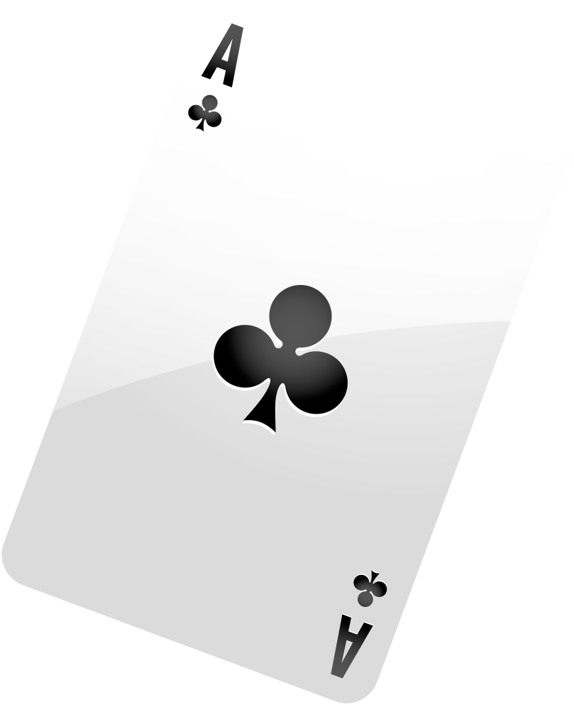
1. Nieuwe Blackjack-Varianten
Beschrijving: Voeg ondersteuning toe voor andere Blackjack-varianten.
3. Multiplayer Ondersteuning
Beschrijving: Voeg ondersteuning toe voor meerdere menselijke spelers.
4. Uitgebreide Statistieken
Beschrijving:
Voeg meer gedetailleerde statistieken toe, zoals winstpercentages per strategie of per speler.
Genereer rapporten en visualisaties van lange-termijnresultaten.
7. Meer Strategieën
Beschrijving:
Voeg ondersteuning toe voor meer geavanceerde strategieën, zoals Wonging (inzetten bij gunstige tellingen).
Implementeer strategieën voor specifieke varianten van Blackjack.
8. Geluidseffecten en Muziek
Beschrijving: Voeg geluidseffecten toe voor kaartdeals, inzetten, en overwinningen, samen met achtergrondmuziek.
18
Notes:
Voor dit project hebben we verschillende betrouwbare bronnen geraadpleegd. Voor Blackjack-strategieën baseerden we ons op bekende werken zoals The Theory of Blackjack en Blackjack Attack. Voor de technische uitwerking maakten we gebruik van Python en standaardbibliotheken, aangevuld met principes uit objectgeoriënteerd ontwerp en clean code. Daarnaast haalden we inspiratie uit literatuur rond AI en simulatie, zoals het werk van Edward Thorp en reinforcement learning. Deze bronnen vormden samen de theoretische en technische basis van ons project.
1. Nieuwe Blackjack-Varianten
Beschrijving: Voeg ondersteuning toe voor andere Blackjack-varianten, zoals:
European Blackjack: Geen hole card voor de dealer.
Spanish 21: Geen tienen in het deck, maar met extra bonusregels.
Free Bet Blackjack: Gratis doubles en splits in bepaalde situaties.
Impact: Maakt het spel veelzijdiger en aantrekkelijker voor verschillende doelgroepen.
3. Multiplayer Ondersteuning
Beschrijving: Voeg ondersteuning toe voor meerdere menselijke spelers via:
Online Multiplayer: Gebruik websockets of een server-client-architectuur.
Local Multiplayer: Speel met meerdere spelers op één apparaat.
Impact: Verhoogt de sociale interactie en het gebruiksgemak.
4. Uitgebreide Statistieken
Beschrijving:
Voeg meer gedetailleerde statistieken toe, zoals winstpercentages per strategie of per speler.
Genereer rapporten en visualisaties van lange-termijnresultaten.
Impact: Helpt spelers en onderzoekers om strategieën beter te analyseren.
7. Meer Strategieën
Beschrijving:
Voeg ondersteuning toe voor meer geavanceerde strategieën, zoals Wonging (inzetten bij gunstige tellingen).
Implementeer strategieën voor specifieke varianten van Blackjack.
Impact: Maakt het spel uitdagender en educatiever.
8. Geluidseffecten en Muziek
Beschrijving: Voeg geluidseffecten toe voor kaartdeals, inzetten, en overwinningen, samen met achtergrondmuziek.
Impact: Verhoogt de immersie en het plezier van het spel.

Slide 19
6
BIBLIOGRAFIE
BLACKJACK
19

Slide 20
Bronnen en bibliotheken
Blackjack Strategieën
Griffin, P. The Theory of Blackjack.
Schlesinger, D. Blackjack Attack.
Python en Bibliotheken
Python Software Foundation. Python.org.
NumPy, SciPy, Matplotlib.
Objectgeoriënteerd Ontwerp
Gamma, E. Design Patterns.
Martin, R. Clean Code.
AI en Simulatie
Thorp, E. Beat the Dealer.
Sutton, R. Reinforcement Learning.
20

Slide 21
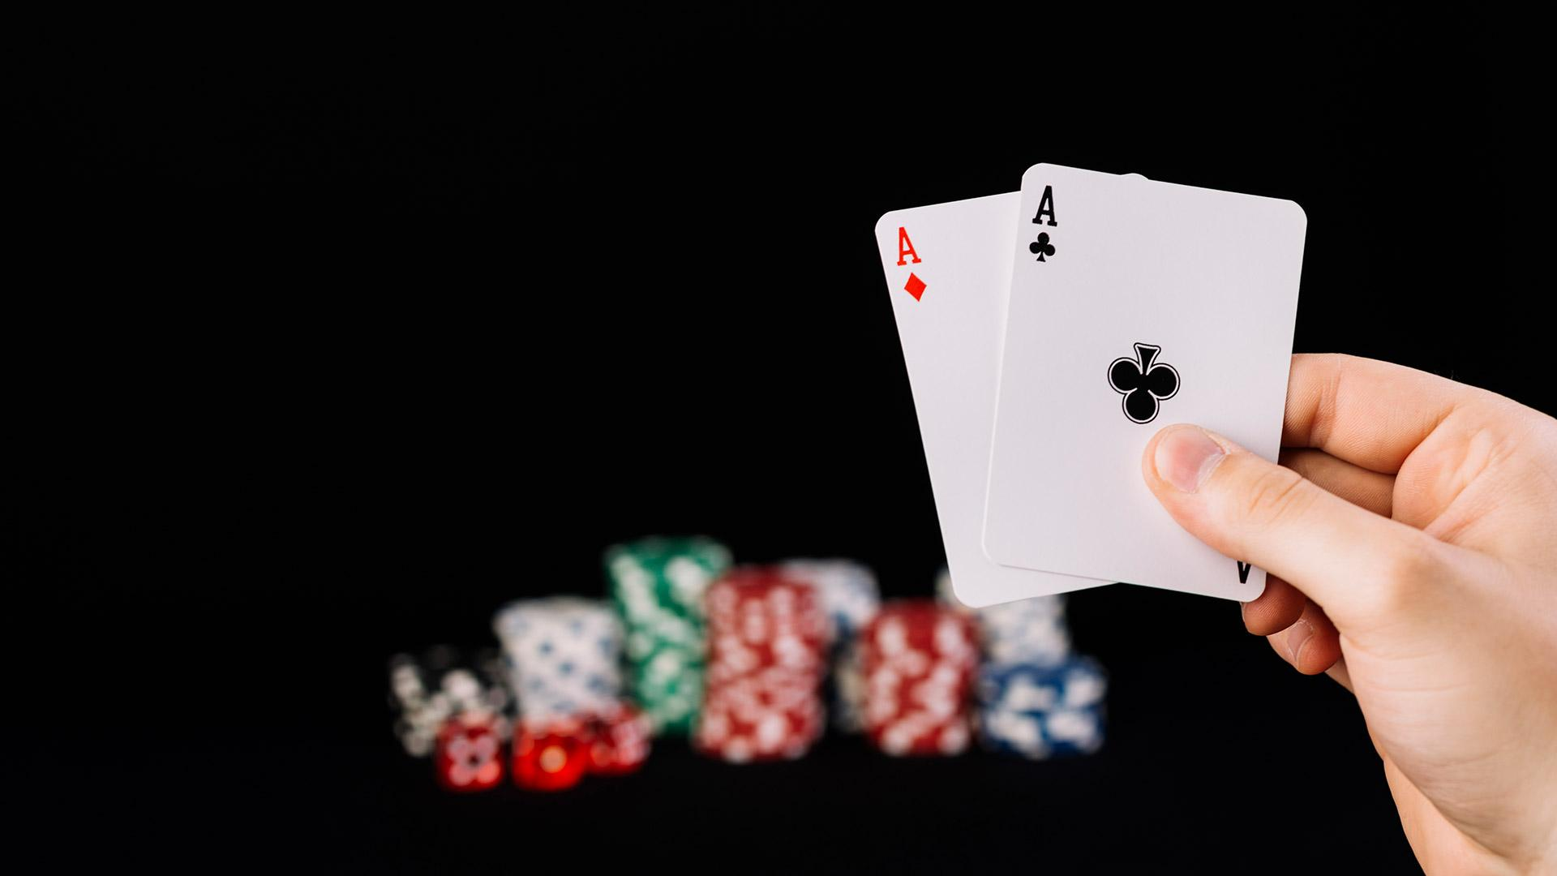
THE END

